Slide 1


CAVES & ORCS
Ricardo Sánchez Cortés

Slide 2

INTRODUCCIÓN
RESUMEN
Juego web
Basado en juegos tipo RPG
Funcionalidades generales
Versión demo
Forma de juego
Versión completa

Slide 3
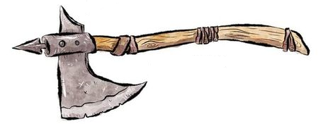
INTRODUCCIÓN
TEMA ELEGIDO
Creatividad
Variedad de géneros
Complejidad y diversidad de tareas
Gran posibilidad de funcionalidades
Motivación personal

Slide 4

INTRODUCCIÓN
RELEVANCIA TEMÁTICA
Sociedad estresada
Antiestrés
Abstracción
Comodidad
Popularidad de este modo de ocio
Mercado muy amplio
Mucha demanda

Slide 5
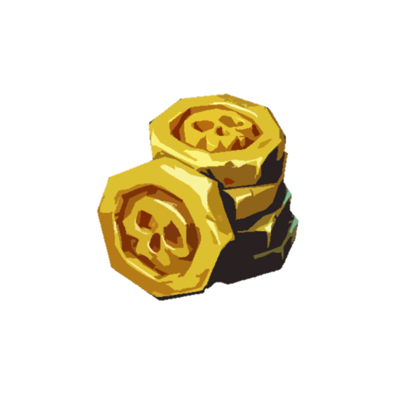
INTRODUCCIÓN
COMERCIALIZACIÓN
Encuadre histórico
Plataformas online
Visualización mundial
Gran competencia

Slide 6


INTRODUCCIÓN
OBJETIVO
Entretenimiento
Inmersión
Captación
Persistencia

Slide 7
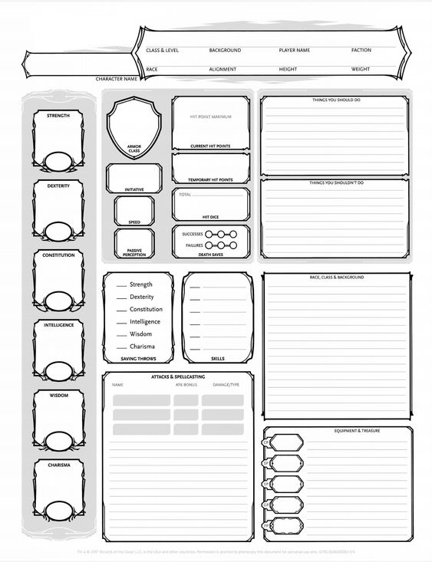
PROCESO DE CREACIÓN
CAVES
IDEAS INICIALES
&
ORCS
Creador de personajes
Reglas del juego
División por fases
Lenguajes y tecnologías
Modo de persistencia

Slide 8






PROCESO DE CREACIÓN
TECNOLOGÍAS
Java
Javascript
Bootstrap
MySQL
Hibernate
Apache Tomcat

Slide 9
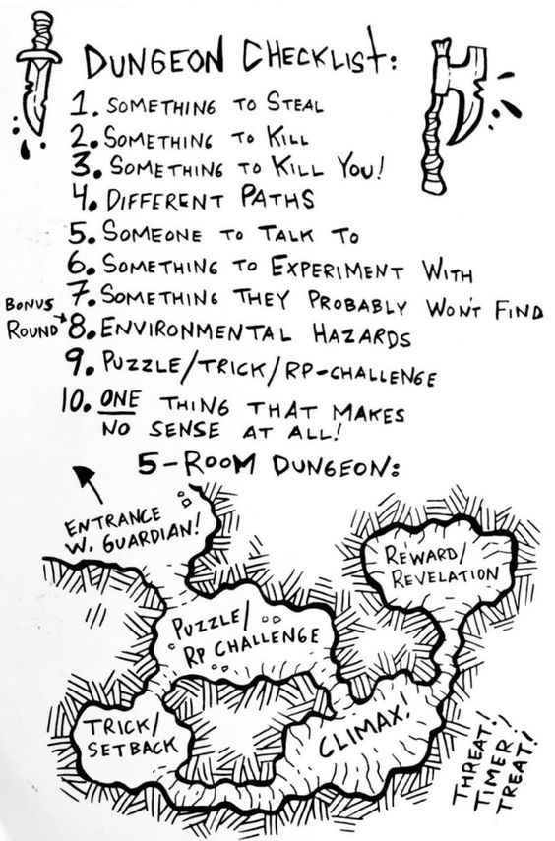
PROCESO DE CREACIÓN
FASES
Fase 0: Sistema de login
Fase 1: Sistema de creación de personajes
Fase 2: Sistema de juego

Slide 10
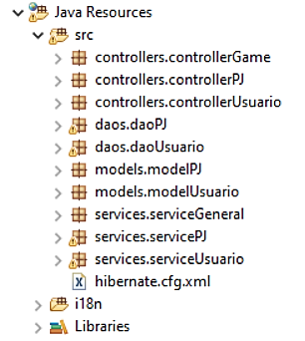
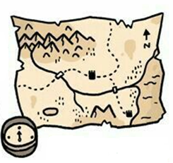
PROCESO DE CREACIÓN
ESTRUCTURA DEL CÓDIGO
Patrón MVC
Capas
Reparto de las clases

Slide 11
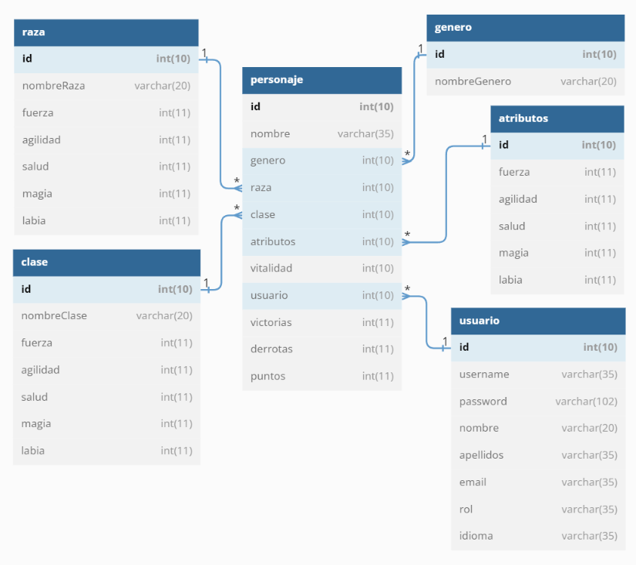
PROCESO DE CREACIÓN
BASE DE DATOS
MySQL con Hibernate
Estructura tablas
Versión completa

Slide 12
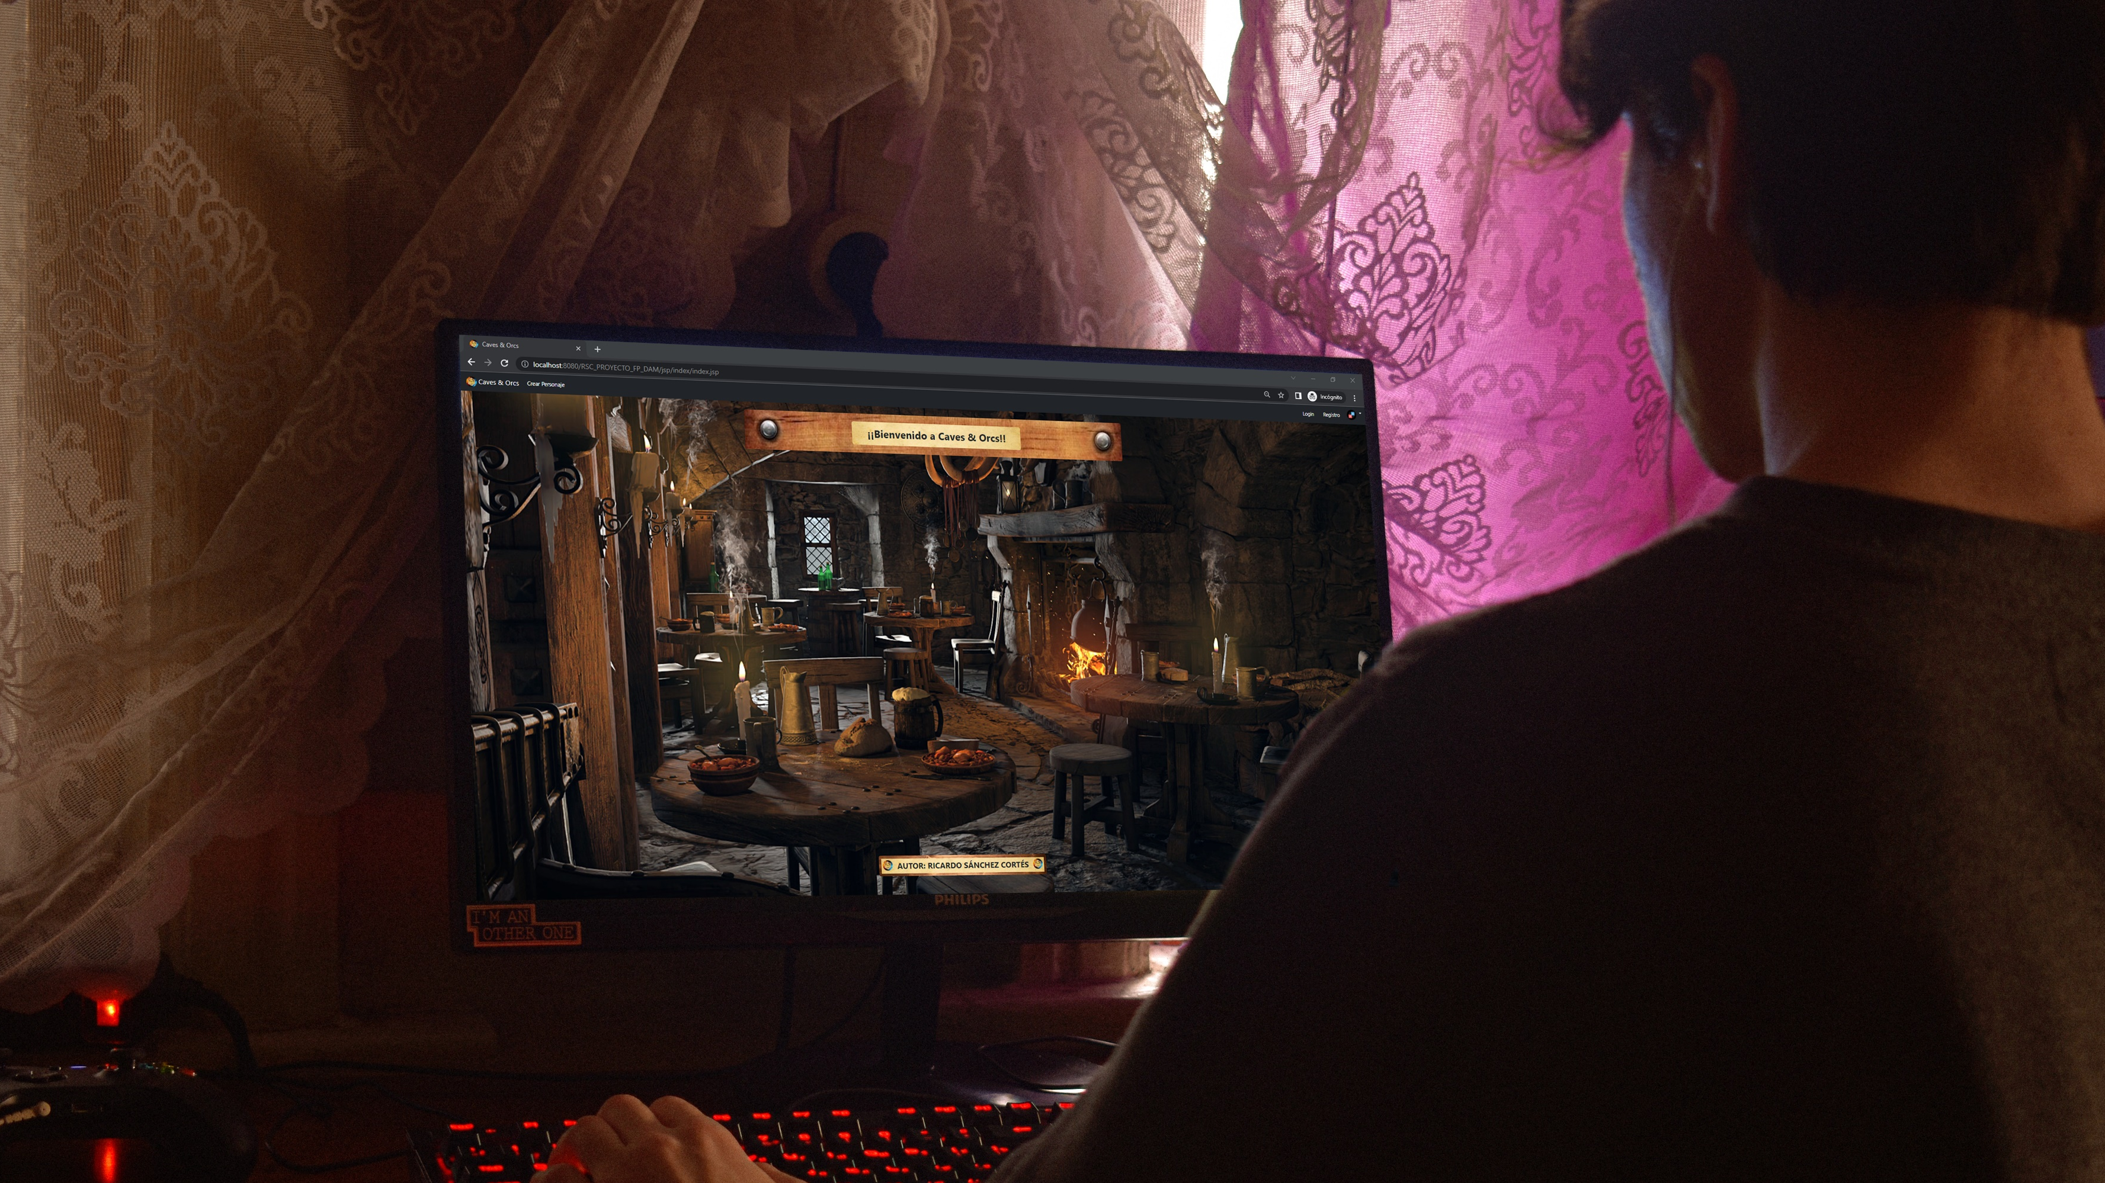
DEMOSTRACIÓN

Slide 13
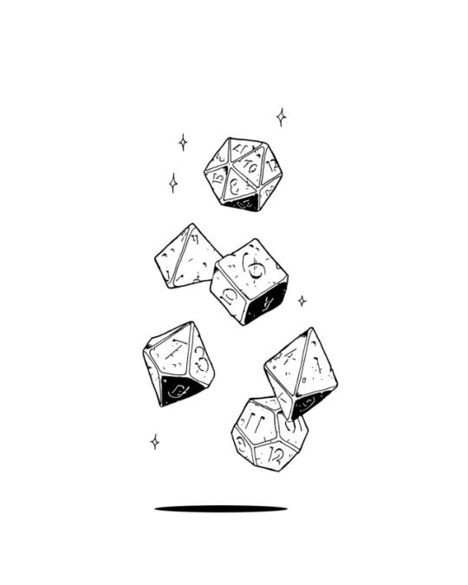
MEJORAS
JUGABILIDAD
Versión definitiva
Inventario
Mapa
Monetización
Premios ranking
Torneos

Slide 14
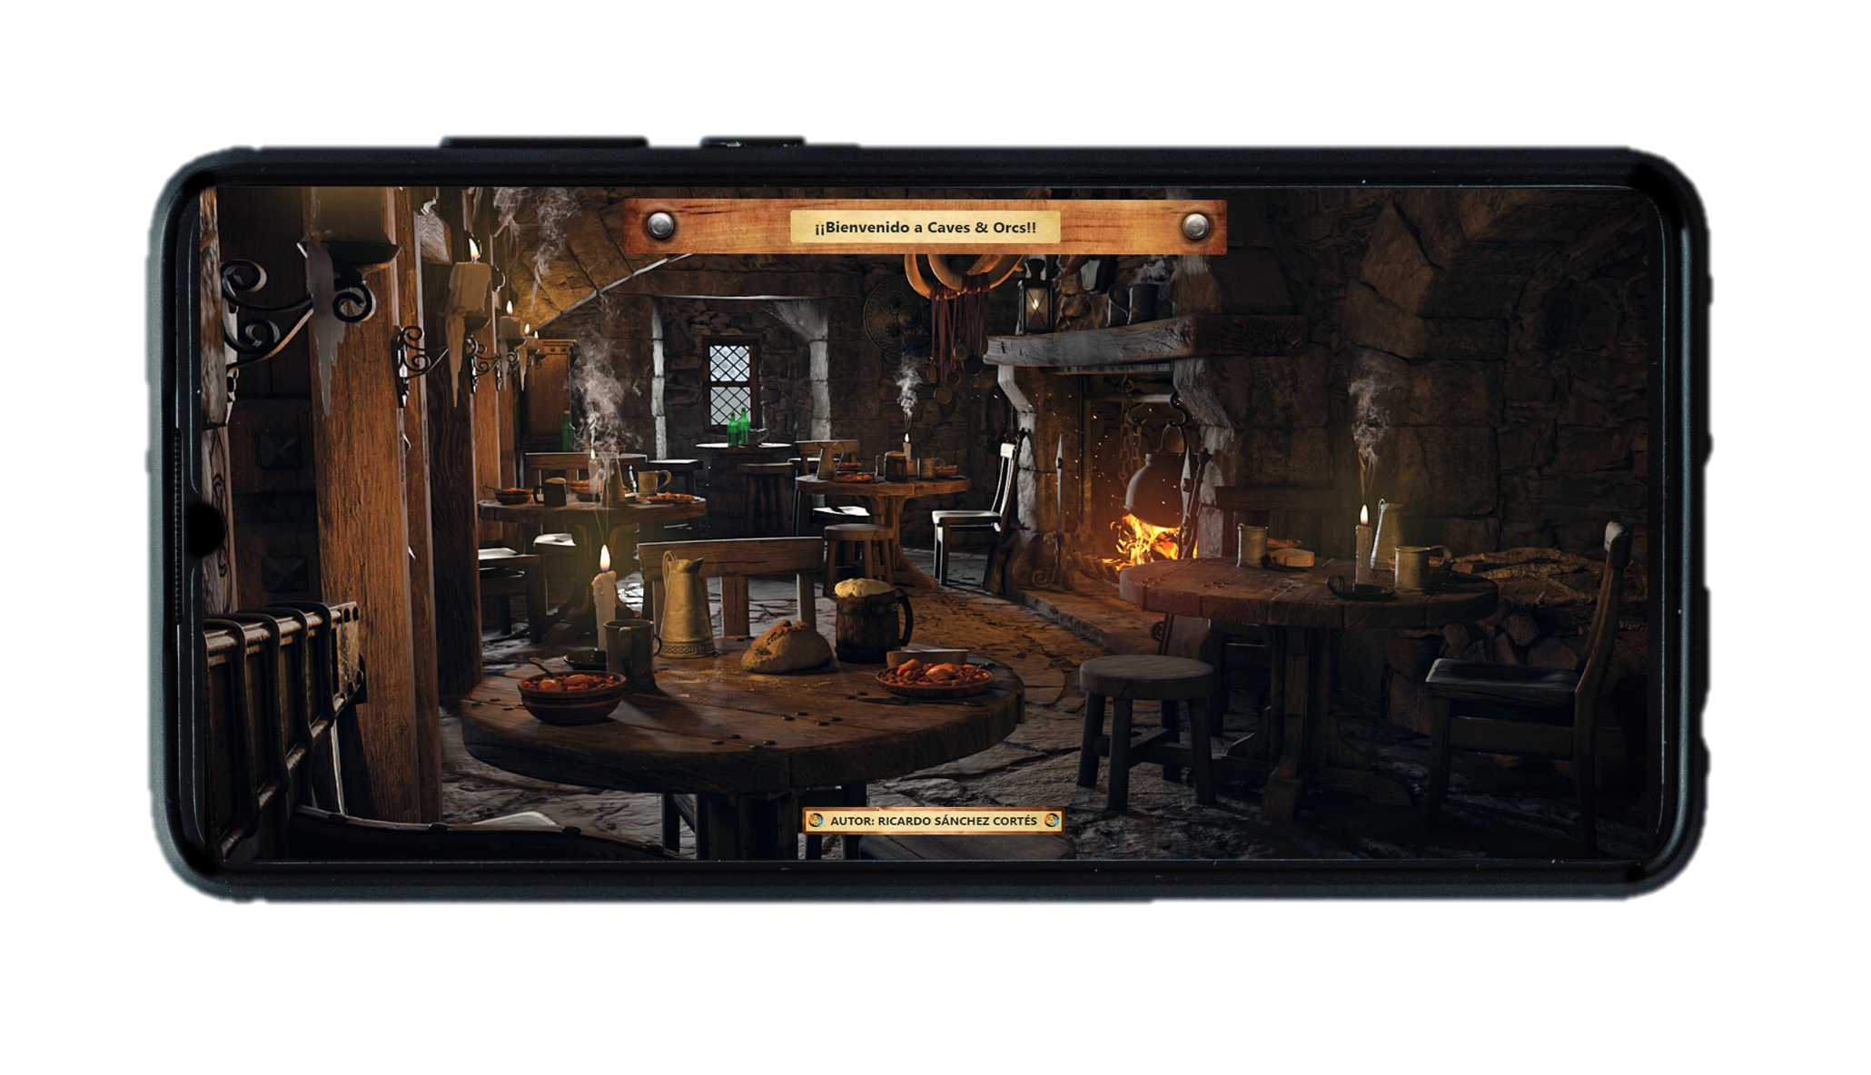
MEJORAS
PLATAFORMA
Aplicación de escritorio
Dispositivos móviles
Consolas

Slide 15


MEJORAS
DISEÑO
Administración de textos y aventuras
Variedad de ambientación
Música ambiental y sonidos
Emails informativos

Slide 16
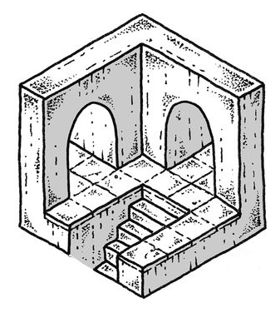
CONCLUSIONES
Complejidad
Especializaciones diversas
Individualismo o trabajo en equipo
Satisfacción personal

Slide 17
GRACIAS

